Slide 1

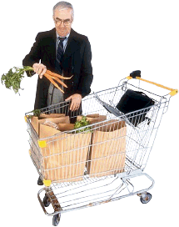

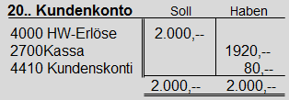
Verbuchung von Kundenskonti
Ausgangssituation:
Lieferforderung
WIR
Waren
20.. Lieferforderungen
an 4000 HW-Erlöse
3500 UST
Kunde
2700 (2800) an 20.. Kundenkonto
Zahlung
4410 Kundenskonto
3500 UST
an 20.. Kundenkonto
Skonto
Notes:
an der Tafel unbedingt das Konto 200 darstellen. Forderung im Soll - Abbuchung der Zahlung, verbleibender Rest wird durch Skontoverbuchung ausgeglichen.

Slide 2

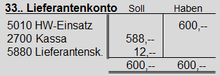
Verbuchung von Lieferantenskonti
Ausgangssituation:
Lieferverbindlichkeit
WIR
5010 HW-Einsatz
2500 Vorsteuer
an 33.. Lieferantenkonto
Lieferant
Waren
Zahlung
33.. Lieferantenkonto
an 2700 (2800)
Skonto
33.. Lieferantenkonto
an 5880 Lieferantenskonti
2500 Vorsteuer

